Slide 1
Бюджетное послание
главы Крапивинского муниципального округа
Климиной Татьяны Ивановны на 2024 год и на плановый период 2025 и 2026 годов

Slide 2
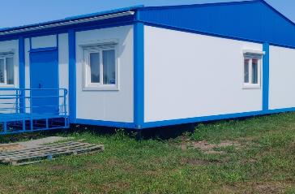
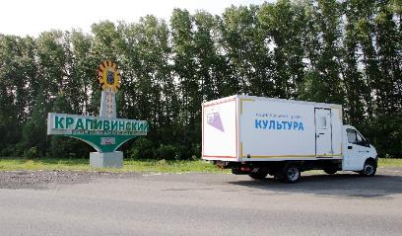
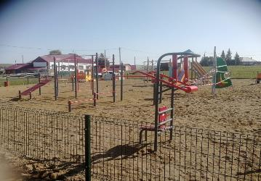
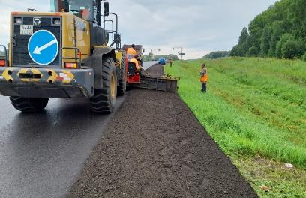
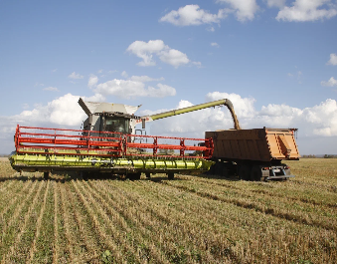
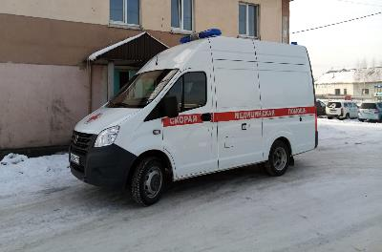
итоги 2023 года
планы на 2024 год

Slide 3
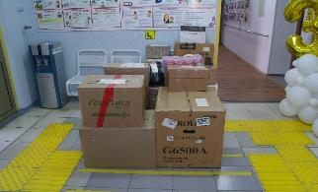
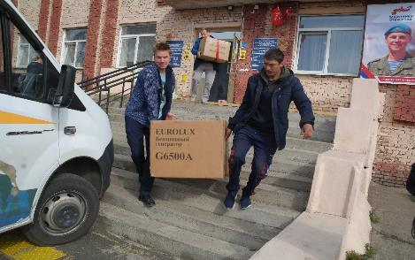
Участники СВО:
99 - участников боевых действий
67 – контрактников
Дети:
16 – бесплатное питание в школе
22 – бесплатный детский сад
43 – бесплатное дополнительное образование
8 – оздоровление в «Сибирской сказке»
Семьи участников СВО:
195 – на патронаже
157 – материальная помощь
7 – надомное обслуживание
77 – установлены АДПИ
68 – установлены ДУГИ
86 – получили уголь

Slide 4
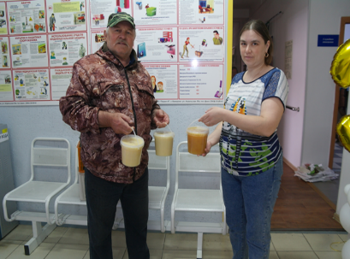
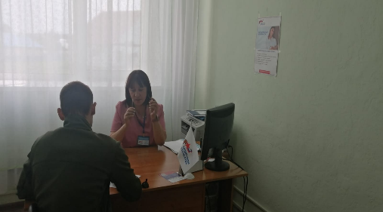
Гуманитарная помощь:
более 1 млн. 100 тыс.
более 3 тонн
социальный координатор

Slide 5
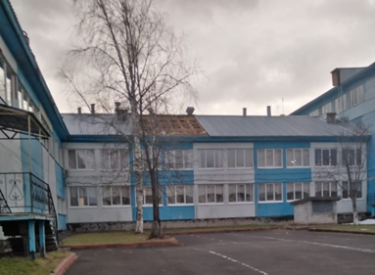
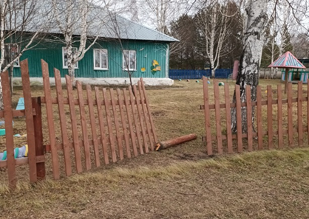
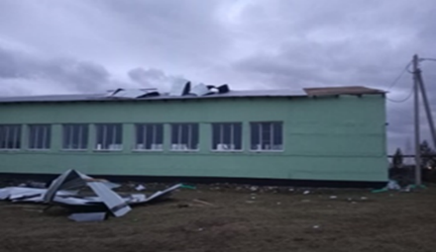
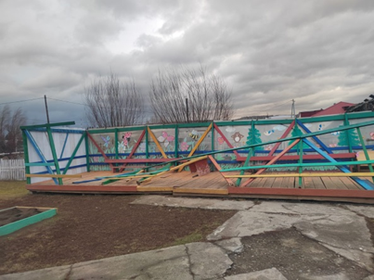
Ураган
Зеленогорская школа
Тарадановский детский сад
Спортивная школа, пгт. Крапивинский
Борисовский детский сад

Slide 6
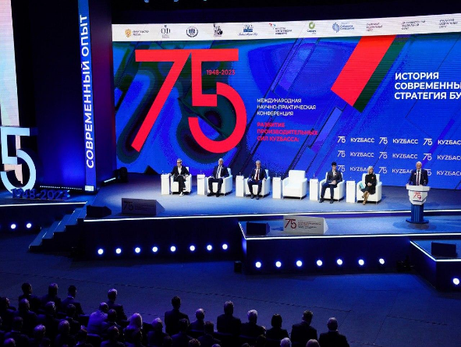
Конференция «Развитие производительных сил Кузбасса»
- строительство животноводческого комплекса на 2400 голов
- развитие санаторно - оздоровительного туризма
- возобновление строительства Крапивинского гидроузла

Slide 7
Сельское хозяйство
30 единиц техники
4 зерносушильных комплекса
30 тыс. руб. – средняя заработная плата

Slide 8
Сельское хозяйство
Государственная поддержка – 80,5 млн. руб.:
поддержка животноводства – 7,9 млн. руб.
увеличение объемов молока – 9,2 млн. руб.
племенное животноводство – 10,4 млн. руб.
элитное семеноводство – 339 тыс. руб.
реализация зерновых культур – 25,6 млн. руб.
увеличение производства масличных культур – 1,8 млн. руб.
увеличение производства овощных культур – 6,6 млн. руб.
агростартап – 4,5 млн. руб.
агропрогресс – 10,002 млн. руб.
агротехнологические работы – 3,8 млн. руб.
сельскохозяйственное страхование – 407 тыс. руб.

Slide 9
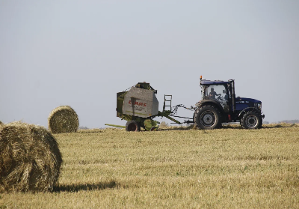
Сельское хозяйство
ООО «Плотниковское» - 31,9 ц/га
ООО «Банновское» - 28,3ц/га
ООО «Златозара» - 23,4ц/га
ИП Тупицин А.Н. – 31,3ц/га

Slide 10
Сельское хозяйство
Картофель:
ООО «Златозара» - 310 ц/га
ИП Младенов А.В. – 220 ц/га
ООО «Хутор» - 130,4 ц/га
Технические культуры:
ИП Тупицин А.Н. - 26,1 ц/га
ИП Степаненко А.П. – 25,5 ц/га
ООО «Златозара» - 25,3 ц/га
ООО «Плотниковское» - 22,1 ц/га

Slide 11
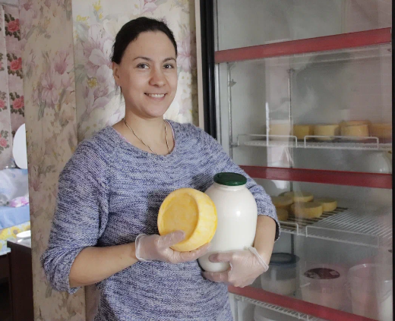
Сельское хозяйство
Агрохолдинг «Кузбасский»

Slide 12
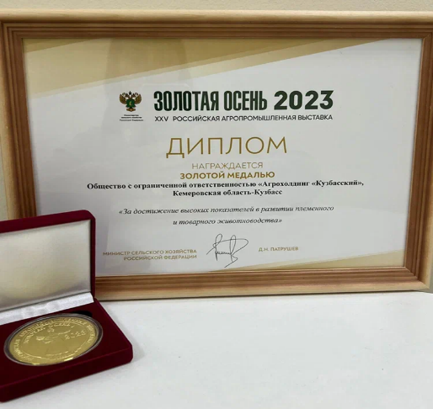
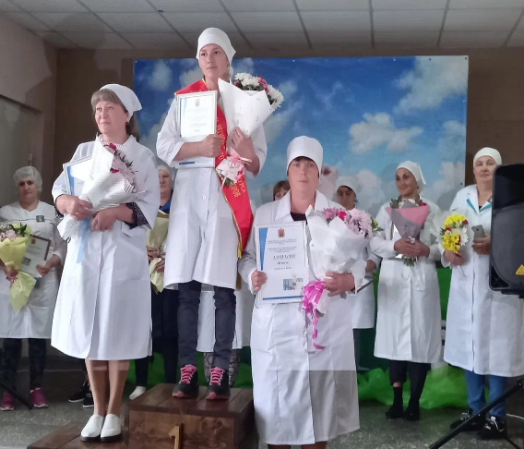
Сельское хозяйство
Щетинина О.А..
Малашкина О.В.
ООО «Агрохолдинг «Кузбасский»

Slide 13
Сельское хозяйство
Формирование земельных участков из невостребованных долей, право собственности на которые было зарегистрировано:
1312 земельных участков общей площадью 14107,6 га
Земли сельскохозяйственного назначения представлены сельскохозяйственным организациям :
14107,6 га – 2022 год
60 га – 2023 год
2000 га земель введены в оборот

Slide 14
Промышленность
Структура отгруженной продукции видам деятельности:
добыча полезных ископаемых – 53,2%
обрабатывающие производства – 30,1%
обеспечение электрической энергией, газом и паром – 13%
водоснабжение; водоотведение, организация сбора и утилизации отходов – 3,7%

Slide 15
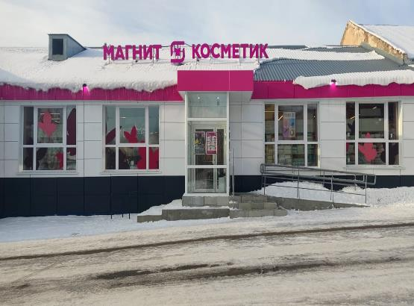
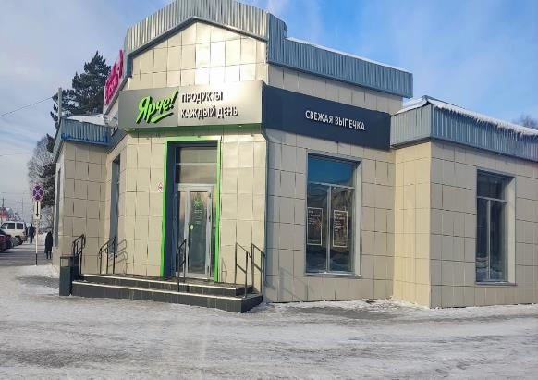
Малое и среднее предпринимательство
312 субъектов МСП
76 - самозанятые
15 – ИП вновь зарегистрированных
216 – новых рабочих мест
пгт. Зеленогорский

Slide 16
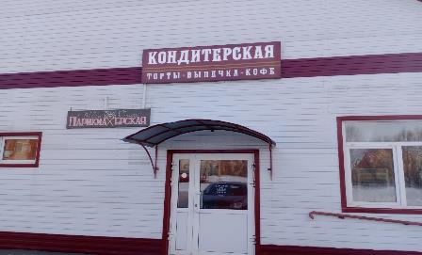
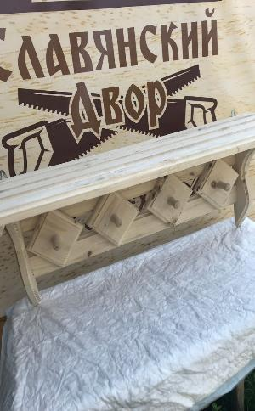
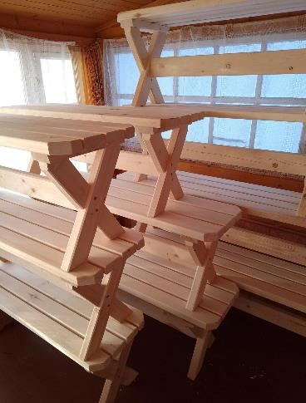
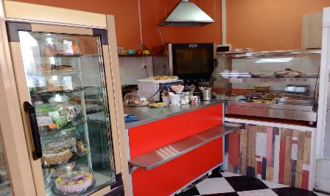
Малое и среднее предпринимательство
ИП Кащенко А.М.
«Кондитерская»
пгт. Зеленогорский

Slide 17
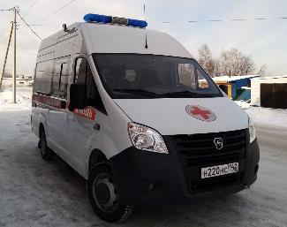
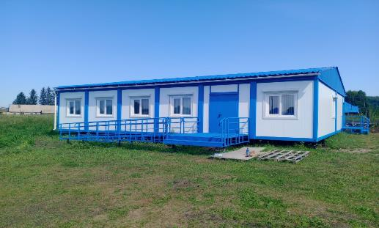
Здравоохранение
Обновление материально – технической базы:
автомобиль УАЗ
автомобиль скорой медицинской помощи
автоматизированы 20 рабочих мест
медицинское оборудование
Автомобиль СМП
Построено модульное здание врачебной амбулатории в селе Борисово
Построено модульное здание фельдшерско - акушерского пункта в поселке Красные Ключи
Модульная ВА в селе Борисово

Slide 18
Здравоохранение
укомплектованность врачами – 49%:
работает 42 врача
трудоустроено 2 врача
2 специалиста получили выплату по программе «Земский доктор»
укомплектованность средним медицинским персоналом – 66%:
численность среднего медицинского персонала 109 человек
трудоустроено 7 человек
4 специалиста получили выплату по программе «Земский фельдшер»
диспансеризация детского и взрослого населения будет выполнена 100%

Slide 19
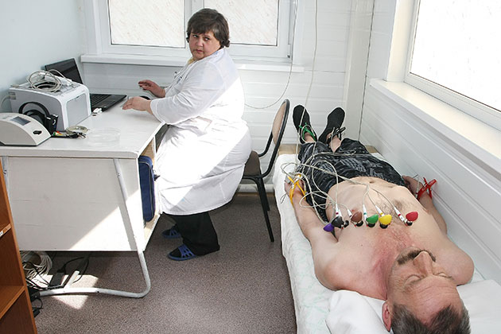
Здравоохранение
Смертность:
снизилась на 10% - 242 человека
Структура смертности, человек:
от болезней кровообращения – 69
от злокачественных новообразований – 47
от внешних причин – 29
67 выездов бригады врачей КОКБ:
осмотрено 1319 человек, в том числе - 229 дети
249 выездов бригады врачей
Крапивинской больницы
проведено 119 теле- ЭКГ
проведено 138 телемедицинских консультаций

Slide 20
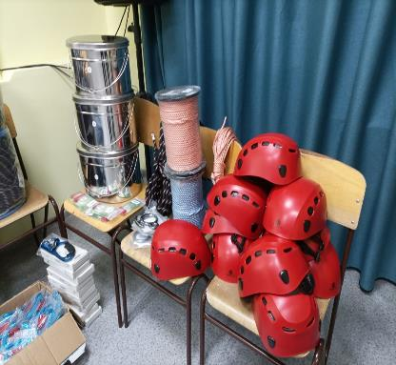
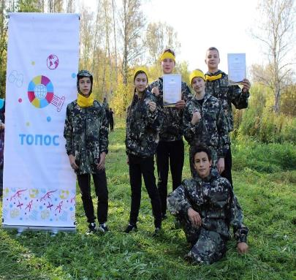
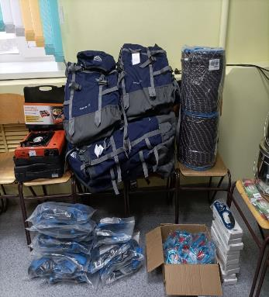
Образование
«Успех каждого ребенка»
Крапивинский дом детского творчества

Slide 21
Образование
«Патриотическое воспитание»
Участвуют 4 школы в проекте «Навигаторы детства»:
Крапивинская СОШ
Зеленогорская СОШ
Перехляйская ООШ
Барачатская ООШ
Патриотическое воспитание у детей и молодежи

Slide 22
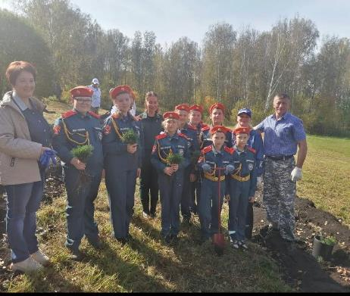
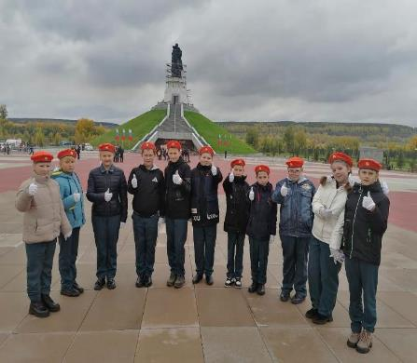
Образование
Кадетский класс
поставлены флаги и гербы в 5 школ округа
реализуется проект «Орлята России»
Борисовская школа

Slide 23
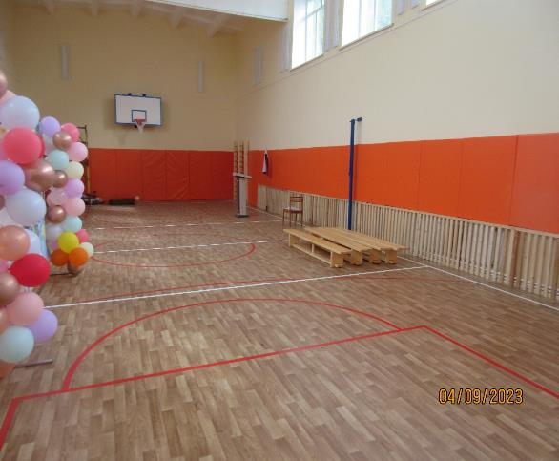
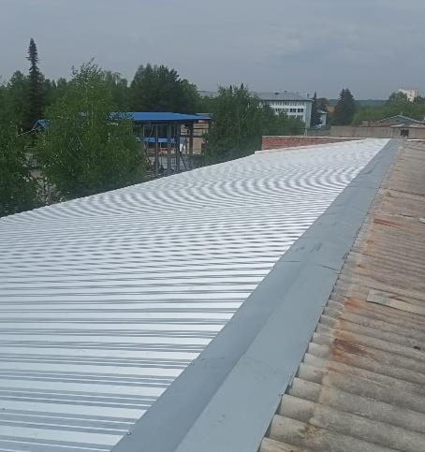
Образование
Ремонт по программе «Модернизация объектов социальной сферы и жилого фонда КМО»
Тарадановская школа
Дом детского творчества

Slide 24
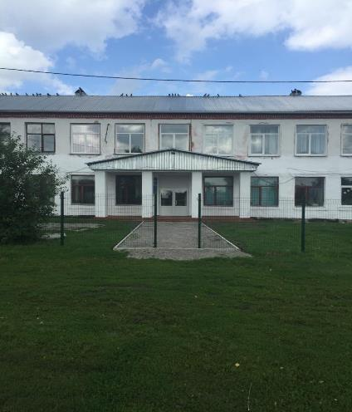
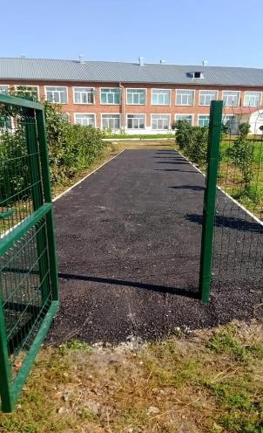
Образование
«Кузбасс – твоя инициатива»
Банновская школа (ограждение)
Зеленовская школа (ограждение)

Slide 25
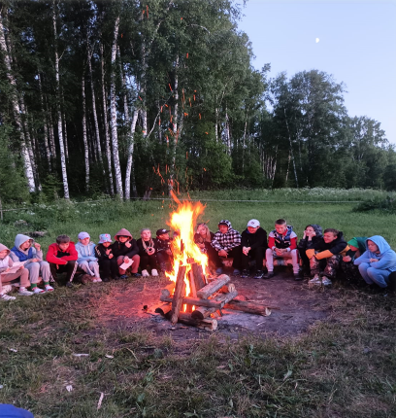
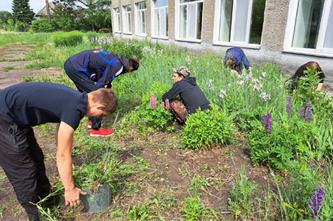
Образование
Летняя оздоровительная кампания:
функционировало 18 организаций
отдохнуло 1370 детей
ЕГЭ сдали все выпускники
Лагерь труда и отдыха
Лагерь палаточного типа

Slide 26
Социальная поддержка населения
количество граждан, пользующихся льготами - 6938, в том числе:
федеральные льготники – 1993 чел.
региональные льготники – 4945 чел.
муниципальная пенсия – 56 чел.

Slide 27
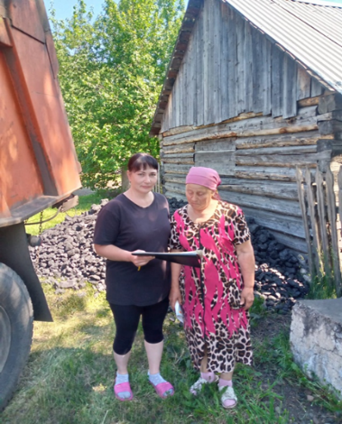
Социальная поддержка населения
Финансовая помощь:
адресная помощь – 367 человек
социальная поддержка – 540 человек
отдых в ГАУ КО «Санаторий «Борисовский» – 36 ветеранов труда
24 выезда мобильной бригады:
помощь и консультации – 464 человека
737 «надомникам» оказано 250
тысяч услуг

Slide 28
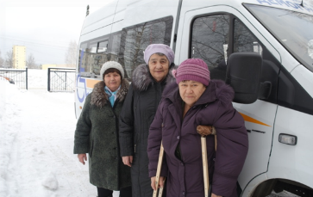
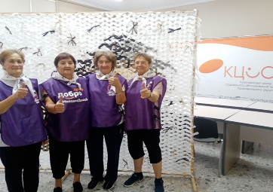
Социальная поддержка населения
Система долговременного ухода:
«служба сиделок» - 35 сотрудников прошли обучение
межведомственное взаимодействие по инвалидам и гражданам старше 60 лет
мобильное приложение «Оптима Дом»
работа координационного центра
обновлены средства реабилитации
функционирует «школа ухода»
«Социальное такси» - 156 человек
помощь волонтеров - 191 получатель услуг

Slide 29
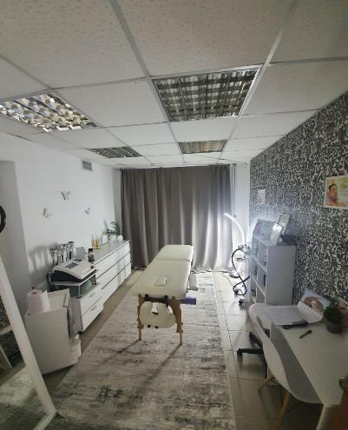
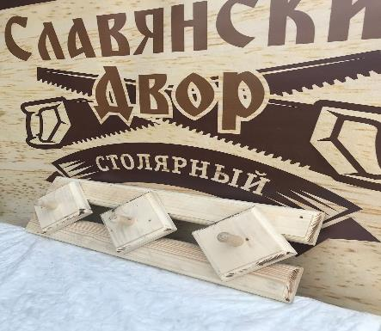
Социальная поддержка населения
поиск работы - 36
деятельность ИП - 33
ведение ЛПХ - 49
иные мероприятия - 17
135 контрактов:
Массажный салон
Столярный цех

Slide 30
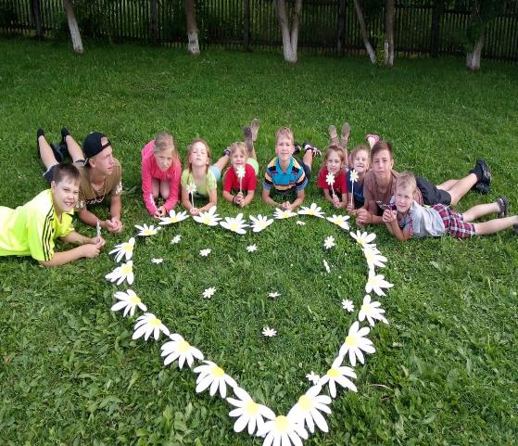
Социальная поддержка населения
Капитальный ремонт здания СРЦ – 32 млн. руб.
Социальный проект «Курс на семью» – 464 тыс. руб.
Услуги СРЦ:
2700 человек, из них 406 детей
прошли оздоровление – 102 ребенка

Slide 31
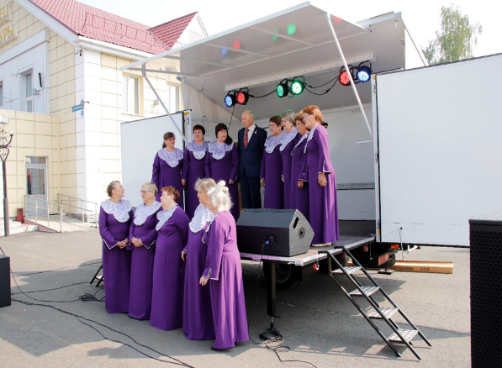
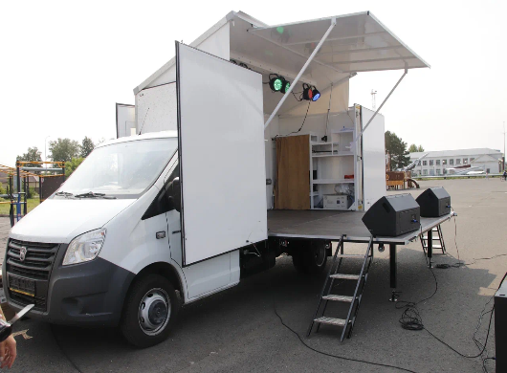
Культура
Приобретение многофункционального культурного центра
Приобретение оборудования
Стало

Slide 32
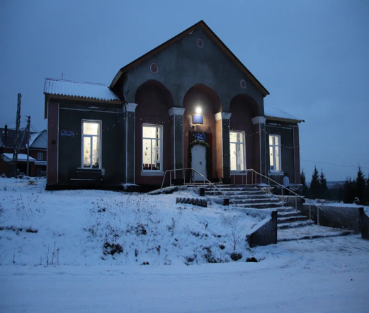
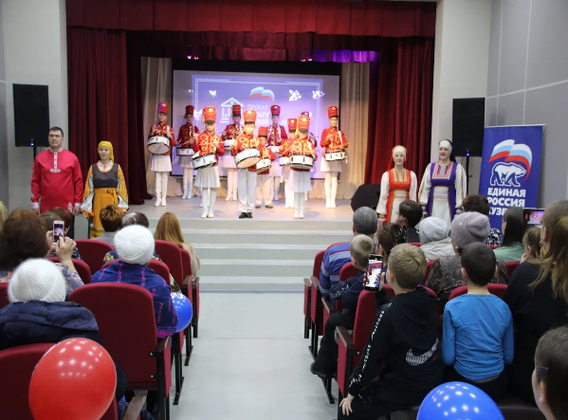
Культура
Перехляйский сельский дом культуры
Ремонт кровли

Slide 33
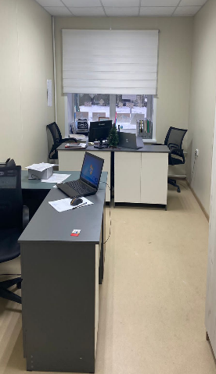
Культура
Спортивная школа
Хоккейная коробка
пгт. Крапивинский

Slide 34
Культура
«Крещенские вечерки»

Slide 35
Культура
Международный шахтерский Сабантуй

Slide 36
Культура
«Железное кружево»

Slide 37
Культура
«Истоки»
Рок-фестиваль «Колючая крапива»

Slide 38
Спорт
Доля граждан, систематически занимающихся физической культурой составила 58,8%

Slide 39
Молодежная политика
трудоустроено в летнее время 165 подростков
более 600 добровольцев
15 волонтерских отрядов
адресная помощь - более 1500 человек
участие в акциях, посвященных 78- летию Победы

Slide 40
Жилищно – коммунальное хозяйство
Подготовка к зиме:
работает 30 котельных
отопительный сезон начат 15 сентября
освоено 83 млн. руб.

Slide 41
Жилищно – коммунальное хозяйство
Теплоснабжение
Замена задвижек,
пгт. Зеленогорский

Slide 42
Жилищно – коммунальное хозяйство
Водоснабжение и водоотведение
Ремонт водопроводных сетей, пгт. Зеленогорский

Slide 43
Жилищно – коммунальное хозяйство
Энергоснабжение

Slide 44
Жилищно – коммунальное хозяйство
Ремонт жилья управляющими компаниями
Текущий ремонт подъездов
Частичный ремонт кровли д. 4д, пгт. Зеленогорский

Slide 45
Жилищно – коммунальное хозяйство
Благоустройство дворовых территорий
Благоустройство общественных пространств
Дом № 83
пгт. Зеленогорский
пгт. Зеленогорский, д. 81
«Аллея Интернационалистов»
Центральная аллея

Slide 46
Жилье
жилищные условия улучшат 29 человек
пгт. Крапивинский, ул. Мостовая

Slide 47
Качество дорог
Текущий ремонт асфальтобетонного покрытия
в пгт. Крапивинский
улица Заречная
улица Рекордная

Slide 48
Качество дорог
«Безопасность дорожного движения», пгт Крапивинский
ул. Ломоносова
Пешеходный переход и знаки по
ул. Советская
Устройство тротуара и ограждения по
ул. Мостовая

Slide 49
Качество дорог
Ремонт дорог по национальному проекту «Безопасные
и качественные дороги»
Ремонт дороги Крапивино - Панфилово
Ремонт моста через р. Кедровка

Slide 50
Качество дорог
Летнее содержание дорог
пгт. Крапивинский
п. Перехляй

Slide 51
Инициативное бюджетирование
благоустройство 5 мест захоронения
капитальный ремонт фасада СДК
капитальный ремонт кровли и оконных блоков
благоустройство территорий двух общеобразовательных школ
благоустройство детской площадки
благоустройство спортивной площадки
Благоустройство места захоронения в пгт. Зеленогорский

Slide 52
Инициативное бюджетирование
Тарадановский СДК
Детская площадка в с. Борисово

Slide 53
Уровень жизни населения

Slide 54
Демографические показатели
9 месяцев 2023 года:
родилось 132 ребенка
умерло 242 человека
миграционный прирост - 53 человека
заключено 111 браков
оформлено 59 разводов

Slide 55
Планы на 2024 год
производство сельхозпродукции достичь уровня 2022 года;
введение в оборот 2000 га брошенных земель
модернизация коммунальной инфраструктуры
обеспечение граждан доступным и комфортным жильем
ремонт дорог и благоустройство территорий
участие в национальных проектах
участие в президентских грантах
развитие спортивной и туристической инфраструктуры

Slide 56
Спасибо за внимание!

